Slide 1
İŞ SAĞLIĞI VE GÜVENLİĞİ

Slide 2
Bölüm Hedefleri
BÖLÜM 13. SOMA MADEN FACİASI VE HUKUKİ SÜRECİN DEĞERLENDİRİLMESİ
Soma maden faciasının nedenlerini açıklar.
Soma maden faciası sonrası mahkeme sürecini açıklar.

Slide 3
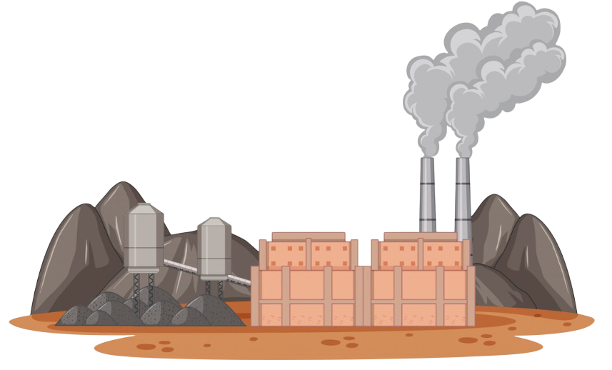
13.1. Soma’da Ne Olmuştu?
BÖLÜM 13. SOMA MADEN FACİASI VE HUKUKİ SÜRECİN DEĞERLENDİRİLMESİ
13 Mayıs 2014’de Manisa’nın Soma ilçesindeki yer altı kömür ocağında aralarında 5 maden mühendisinin de bulunduğu 301 maden işçisi hayatını kaybetti.
Bu kaza Cumhuriyet tarihinin en vahim iş kazasıdır.

Slide 4

13.2. Soma Neden Önemli?
BÖLÜM 13. SOMA MADEN FACİASI VE HUKUKİ SÜRECİN DEĞERLENDİRİLMESİ
Soma kömür havzası ülkemizin en eski kömür havzalarından birisi. 150 yıldır Soma havzasında kömür çıkartılıyor. Türkiye Kömür İşletmeleri Kurumu’na bağlı olarak kömür üretim faaliyetlerini sürdüren Ege Linyitleri İşletmesi Müessesesi,
1939 yılından 1978 yılına kadar Garp Linyitleri İşletmesi
Müessesesi bünyesinde işletme müdürlüğü statüsünde
ve 1978 yılından sonra 1995 yılına kadar
müessese müdürlüğü statüsü ile faaliyetlerini sürdürmüştür.
Daha sonra ise sırasıyla; bölge müdürlüğü,
işletme müdürlüğü ve son olarak da Nisan 2004’de
yeniden müessese müdürlüğü tüzel kişiliği verilerek
faaliyetlerine devam etmektedir. İşletmenin merkezi
Soma’da olup, Manisa’ya 90 km mesafededir.

Slide 5
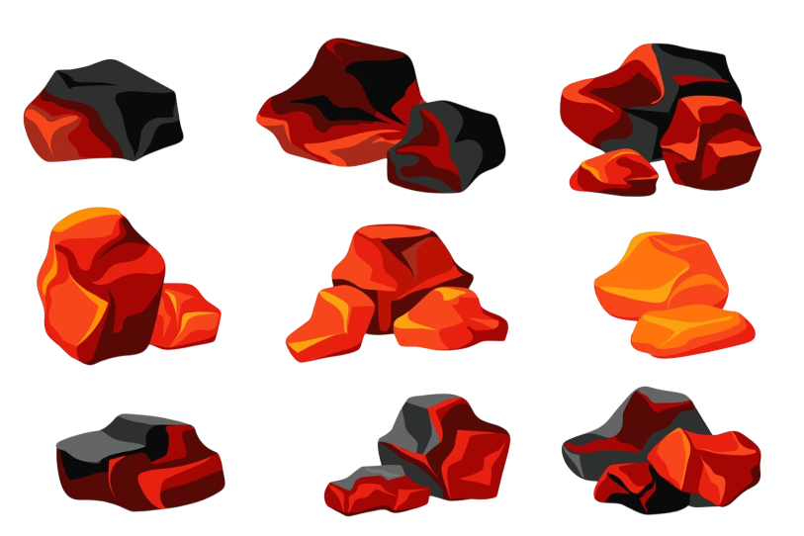
13.2. Soma Neden Önemli?
BÖLÜM 13. SOMA MADEN FACİASI VE HUKUKİ SÜRECİN DEĞERLENDİRİLMESİ
TKİ, 2006 yılından itibaren Soma havzasında kömürün yanma özelliğinin gerektirdiği yeni yatırımın maliyetinden kaçınmak için kendi olanakları ile yer altı üretimi yapmaktan çekilmiş, kömür sahalarının ruhsat(lar)ını kendi elinde tutarak hizmet alım ya da rödovans sözleşmeleri ile yer altı üretimini özel şirketlere bırakmıştır.
Soma ve yakın civarında tespit edilen yaklaşık 800 milyon ton linyit rezervinin, 700 milyon tonu Türkiye Kömür İşletmeleri Kurumu Genel Müdürlüğü’ne (TKİ) bağlı Ege Linyitleri İşletmesi Müessese Müdürlüğü (ELİ) ruhsat sahalarında yer almaktadır.

Slide 6
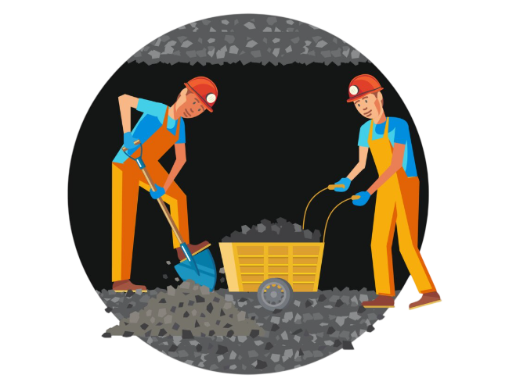
13.3. Soma’daki Maden Sahası Nasıl İşletiliyor?
BÖLÜM 13. SOMA MADEN FACİASI VE HUKUKİ SÜRECİN DEĞERLENDİRİLMESİ
13 Mayıs günü meydana gelen facianın yaşandığı saha 2006 yılında hizmet alım sözleşmesi ile önce Park Teknik Şirketi’ne verilmiştir. Park Teknik, bu ocakta yılda ancak 1.5 milyon ton maksimum üretim yapılabileceğini, bu üretimin gerçekleştirilebilmesi için de toplamda 800 işçi istihdamının mümkün olabileceğini TKİ işletmesine rapor etmiştir.
Üretim sırasında kömürün yanıcı olması ve güvenli işletme maliyetinin yüksek olması nedeniyle Park Teknik rödovans ön ödemesini yakarak, durumu Türkiye Kömür İşletmelerine rapor etmiş ve sahadan çekilmiştir.

Slide 7
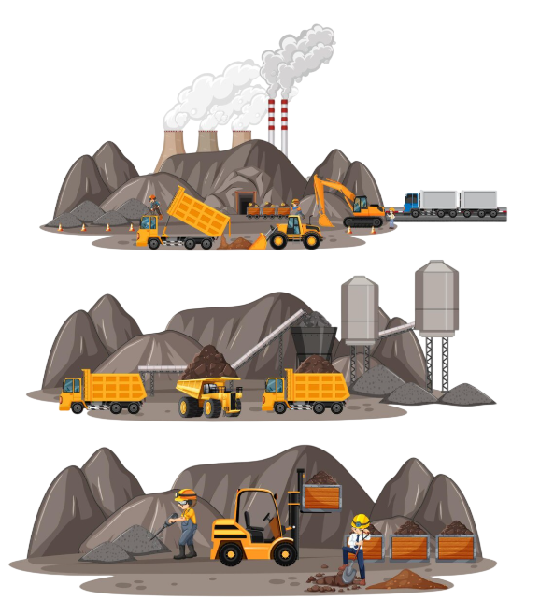
13.3. Soma’daki Maden Sahası Nasıl İşletiliyor?
BÖLÜM 13. SOMA MADEN FACİASI VE HUKUKİ SÜRECİN DEĞERLENDİRİLMESİ
Aynı saha 2009 yılında Soma Kömürleri A.Ş.’ne devir yapılmıştır. Bu devir yapılırken herhangi bir ihale söz konusu değildir. Havza içinde sınırları belirlenen yaklaşık 18 milyon ton rezervli bir alanda çalışma yapması öngörülen Soma Kömür A.Ş.’nin en az 1.5 milyon ton/yıl üretim yaparak 10 yılda belirlenen alandaki kömürü üretmesi planlanmıştır.

Slide 8
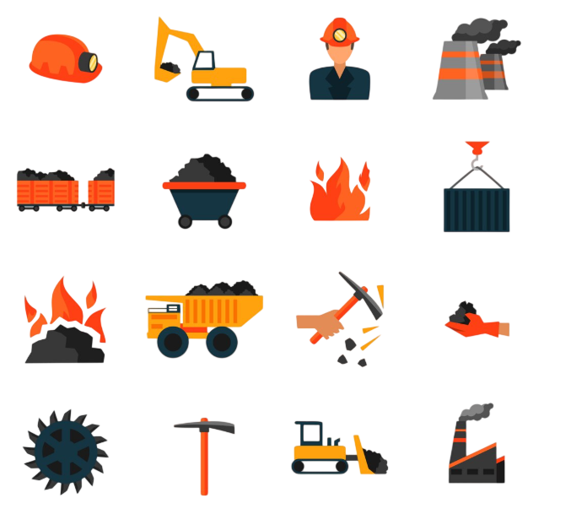
13.3. Soma’daki Maden Sahası Nasıl İşletiliyor?
BÖLÜM 13. SOMA MADEN FACİASI VE HUKUKİ SÜRECİN DEĞERLENDİRİLMESİ
Daha sonra makinalı ayak sistemiyle Soma Holding kömür üretimini 5 milyon ton/yıla çıkarmış ve ocak içindeki işçi sayısını üç vardiya için yaklaşık 2400 kişiye çıkartmıştır. Gerekli emniyet yatırımları yapılmaksızın eski havalandırma ve galeri alt yapısıyla sırf kar amacı güdülerek çok yüksek üretim seviyesine çıkılmış ve madencilerin hayati emniyet tedbirleri tamamen ihmal edilmiştir.

Slide 9
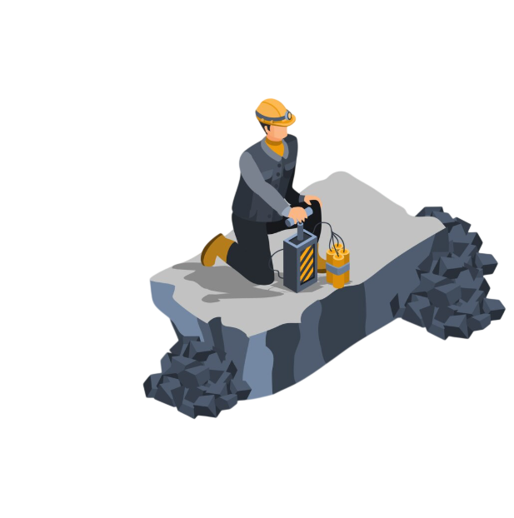
13.3. Soma’daki Maden Sahası Nasıl İşletiliyor?
BÖLÜM 13. SOMA MADEN FACİASI VE HUKUKİ SÜRECİN DEĞERLENDİRİLMESİ
Havzada üretilen kömürün tamamı hizmet alımı veya rödovans sözleşmesi gereğince TKİ’ye satılmaktadır. Üretilen kömürün yaklaşık % 60’ı Soma’da kurulu toplam gücü 1034 MW olan termik santralde tüketilirken, kalan kömür sanayi ve ısınma amaçlı olarak kullanılmaktadır.

Slide 10
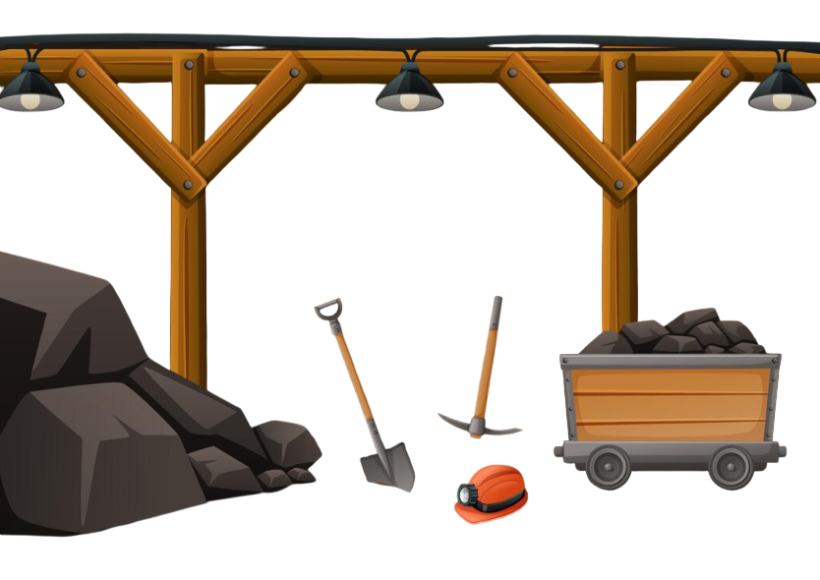
13.4. Kazanın Sebebi Rödevans Sözleşmeleri Olabilir Mi?
BÖLÜM 13. SOMA MADEN FACİASI VE HUKUKİ SÜRECİN DEĞERLENDİRİLMESİ
Rödovans sözleşmesinde belirtilen asgari tutarın çok üzerinde miktarlarda üretilen kömür TKİ tarafından sorgusuz sualsiz satın alınmakta, bu durumda ELİ’nin üretimi gerilemekte ve elindeki stoklar artmaktadır. Bu durumda ELİ, üretimin zor şartlarda gerçekleştiği yeraltı maden ocaklarında rödovans ya da hizmet alımı yoluyla üretimi arttırmaya yönelik bir üretim politikası izlemekte ve bu şirketler üzerinde ciddi bir üretim zorlaması oluşturmaktadır. Rödovans sözleşmeleri incelendiğinde bu şirketler vasıtasıyla yapılması planlanan üretimin sözleşmede belirtilen asgari üretim miktarının da çok üzerinde olduğu görülebilir.

Slide 11

13.5. Üretim Zorlaması Kazaya Sebep Olmuş Olabilir Mi?
BÖLÜM 13. SOMA MADEN FACİASI VE HUKUKİ SÜRECİN DEĞERLENDİRİLMESİ
Sahayı ilk alan firma;
2006 yılında 50 bin ton,
2007 yılında 270 bin ton,
2008 yılında 230 bin ton ve
2009 yılında 300 bin ton kömür üretimi
gerçekleştirmiştir.

Slide 12
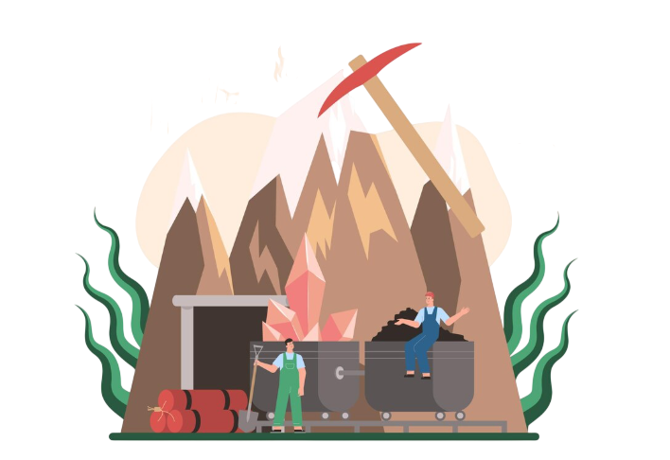
13.5. Üretim Zorlaması Kazaya Sebep Olmuş Olabilir Mi?
BÖLÜM 13. SOMA MADEN FACİASI VE HUKUKİ SÜRECİN DEĞERLENDİRİLMESİ
Ancak, devir işleminden sonra yeni yüklenici Soma Kömür AŞ üretimi hızla arttırmış ve 2009 yılında 230 bin ton olan üretim 10 kattan fazla arttırılarak 2010 yılında 2,6 milyon tona yükseltilmiştir. Üretimdeki hızlı artış, daha sonraki yıllarda da devam etmiş ve 2012 yılında 3,8 milyon ton düzeyine kadar ulaşmıştır.

Slide 13

13.5. Üretim Zorlaması Kazaya Sebep Olmuş Olabilir Mi?
BÖLÜM 13. SOMA MADEN FACİASI VE HUKUKİ SÜRECİN DEĞERLENDİRİLMESİ
Devir öncesi en fazla üretim 300 Bin tonken, devir sonrası üretim 3,8 Milyon tona çıkmıştır.
Ne oldu da üretim bu kadar arttı?
Üretim yönteminde farklılık var mı?
Zorlama nasıl uygulandı?
İnsan hayatı tehlikeye mi atıldı?

Slide 14
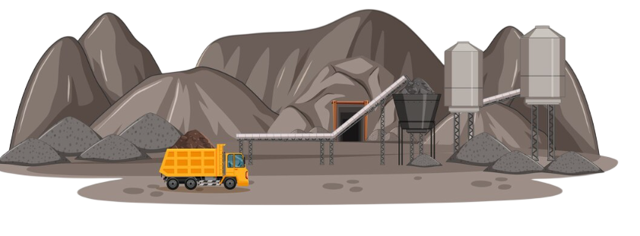
13.5. Üretim Zorlaması Kazaya Sebep Olmuş Olabilir Mi?
BÖLÜM 13. SOMA MADEN FACİASI VE HUKUKİ SÜRECİN DEĞERLENDİRİLMESİ
Ocakta uygulanan işletme yöntemi, ayak arkasında ve bacalarda önemli oranda kömür bırakılmasına neden olmaktadır. Kendiliğinden yanmaya müsait linyit damarlarında, ayak arkasında kalan kömürler yangın riskini arttırıcı unsur olarak değerlendirilmektedir. Üretim yapılan kömür damarı kendiliğinden yanma özelliğine sahiptir. Bu tür damarlarda özel üretim yöntemleri uygulanmalıdır.

Slide 15
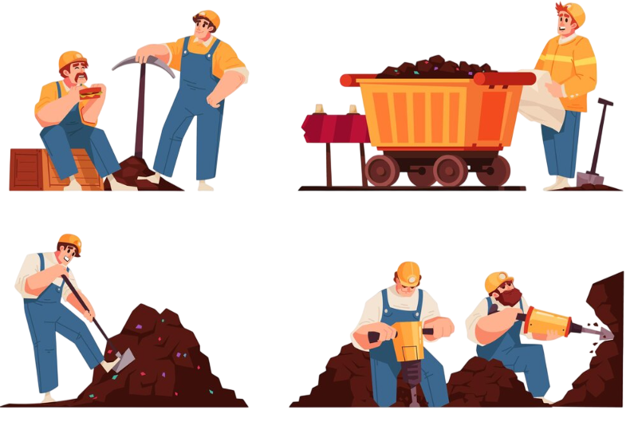
13.6. KKD Niteliksizliği Kazaya Neden Olmuş Olabilir Mi?
BÖLÜM 13. SOMA MADEN FACİASI VE HUKUKİ SÜRECİN DEĞERLENDİRİLMESİ
Ülkemiz genelinde, bu nitelikteki ocaklarda yoğun olarak “Filtreli Tip Ferdi CO Maskeleri” (FFK) kullanılmakta olup, facianın yaşandığı ocakta çalışanlara da bu maskelerden verilmiştir. Bu tip maskelerin filtresinde bulunan aktif karbon ortamdaki gazı absorbe etmektedir. Bu maskelerin koruyucu özelliği ortam havasına bağlı olup sınırlıdır.

Slide 16
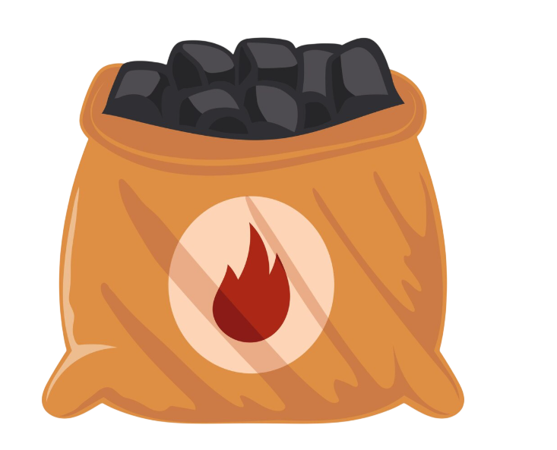
13.6. KKD Niteliksizliği Kazaya Neden Olmuş Olabilir Mi?
BÖLÜM 13. SOMA MADEN FACİASI VE HUKUKİ SÜRECİN DEĞERLENDİRİLMESİ
Geçmiş maden kazalarından elde edilen deneyimler; özellikle grizulu ve yangına elverişli kömür damarlarında bu tip maskeler yerine “Oksijenli Tip Ferdi Kurtarıcıların” (OFK) kullanılmasının daha doğru olacağı gerçeğini göstermiştir. OFK’lar, dış ortamdan etkilenmeyen ve kapalı devre çalışan solunum cihazlarıdır.

Slide 17

13.7. Yanlış Tarım Politikaları Kazaya Neden Olmuş Olabilir mi?
BÖLÜM 13. SOMA MADEN FACİASI VE HUKUKİ SÜRECİN DEĞERLENDİRİLMESİ
Ülkemiz genelinde ve Ege’de tütün ekimi sulama imkanı olmayan kır arazilerinde ve aile işgücüne dayalı olarak yapılmaktadır. Bölgede işlenen arazinin %35’inde tütün üretimi yer almaktadır. Tütün arazilerinin yaklaşık %75’i sulanamayan kır alanlardadır. Tütün tarımının yapıldığı arazilerde başka bir ürünün yetiştirilmeme nedeni bu arazilerde toprak koşullarının en karlı olarak ancak tütüne elverişli olmasındadır. Uzun yıllar fiyat garantisiyle devlet desteği uygulanan ve TEKEL aracılığı ile piyasa düzenlerinin oluşturulduğu tütünde ne yazık ki üretim alanları muhafaza edilememiştir.

Slide 18

13.7. Yanlış Tarım Politikaları Kazaya Neden Olmuş Olabilir mi?
BÖLÜM 13. SOMA MADEN FACİASI VE HUKUKİ SÜRECİN DEĞERLENDİRİLMESİ
Sektörü terk eden üreticiler alternatif ürün ekimine ya da madencilik gibi tarım dışı sektörlere yönelmek durumunda kalmıştır. Bu süreç birtakım sıkıntılara yol açarak, büyük şehirlere artan göçü beslemiştir.
Maden faciasında yaşamını yitiren işçilerimizin büyük bir kısmı Soma, Kınık, Savaştepe, Kırkağaç ve İvrindi ilçeleri ve köylerinde yaşamaktadırlar. Bu ilçelerimizin ortak özelliği
geçmişte Ege bölgesinin önemli tütün üretim merkezleri olmalarıdır.
Yanlış tarım politikaları sonucunda toprağından koparılan köylünün,
uygun ve yeterli düzeyde mesleki eğitim ve icra edeceği
meslekle ilgili gerekli donanıma sahip olmadan
madencilik gibi ağır ve risklerin fazla olduğu
çalışma alanlarına sürülmesinin bu gibi faciaların
oluşumuna katkı koyduğu söylenebilir.

Slide 19
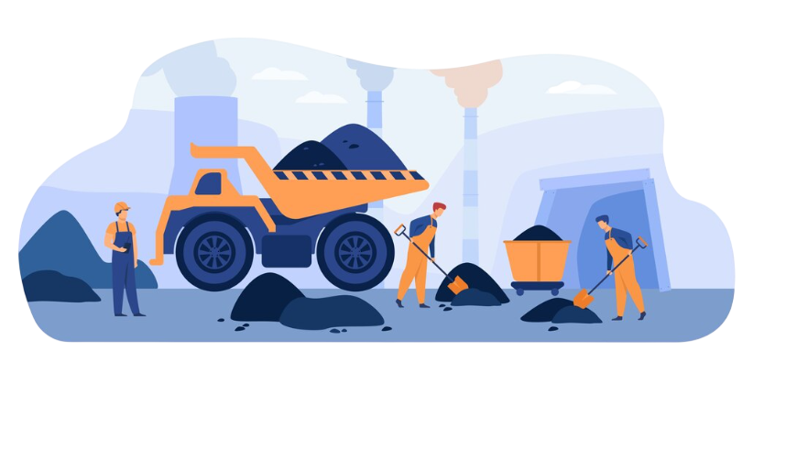
13.8. Dayıbaşılık Kazaya Neden Olmuş Olabilir Mi?
BÖLÜM 13. SOMA MADEN FACİASI VE HUKUKİ SÜRECİN DEĞERLENDİRİLMESİ
Maden işçileri tarafından taşeron olarak adlandırılan dayıbaşılığın, gerçekten de enformel olarak işleyen bir taşeron sistemi olduğunu iddia etmek mümkündür. Dayıbaşılar çoğunlukla deneyimli madenciler olup, öncelikli misyonları akrabalık ve hemşerilik bağları üzerinden ocakları işleten şirketlere işçi bulmaktır. Bu kişiler, işletmeye sağladıkları ekiple birlikte sigortalı olarak ve ücret karşılığı işe alınıp buna ek olarak şirkete sağladıkları işçi başına da ücret almaktadırlar.
Dayıbaşılardan başlangıçta beklenen şirkete işçi sağlaması olsa da bundan daha kritik olan görevleri, sorumlu oldukları ekipteki işçilerin maksimum kapasiteyle çalışmalarını sağlamaktır. Bir diğer anlatımla bu sistem şirketin
maksimum kapasiteyle kömür çıkarmasını
garanti altına almak için ihtiyaç duyduğu
baskı mekanizmasıdır.

Slide 20
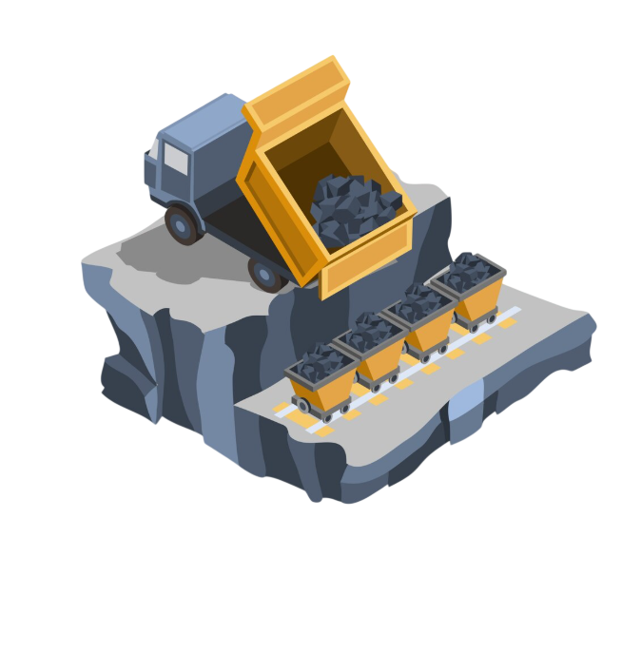
13.8. Dayıbaşılık Kazaya Neden Olmuş Olabilir Mi?
BÖLÜM 13. SOMA MADEN FACİASI VE HUKUKİ SÜRECİN DEĞERLENDİRİLMESİ
«Kömür işletmelerinde ekipler olarak çalışma mecburiyeti var. Bireysel çalışamazsın. Tamir taramacılar bir ekiptir, pompacılar bir ekiptir, dinamitçiler bir ekiptir, bantçılar bir ekiptir, ayakta çalışanlar bir ekiptir, hazırlıkçılar bir ekiptir, baca sürücüler bir ekiptir. Şimdi bu ekiplerin hepsinin başında taşeron vardır. Doğal olarak onları denetim altına alacak ve aynı zamanda da sermayenin, yani esas ana patronların oradaki üretimi hızlandıracak mekanizmalara ihtiyacı var. Yani onlar olmasa, iddiayla söylüyorum bugün birçok ocakta bir vardiyada 7 bin ton kömür çıkıyor, bu 5 bin tona düşer. Üç vardiya düşün, günde 6 bin ton daha fazla kömürü bu yukarıdan kurdukları baskı ve denetim sayesinde elde ediyorlar.»

Slide 21

13.9. Meclis Araştırma Komisyonu Raporundan
BÖLÜM 13. SOMA MADEN FACİASI VE HUKUKİ SÜRECİN DEĞERLENDİRİLMESİ
«Burada şirketin ihmali ne olur, onu bilemem. Yangının olduğu yerde, patlamanın olduğu yerde biz oradan geçiyorduk. Geçtiğimiz esnada «Şef, burası yanıyor. Bak, burası çok sıcak.» dedim yani bundan belki de üç ay, beş
ay öncesi yani. Uyardık, şefleri uyardık. Şeflere diyorduk ki: «Şef, burası yanıyor.» Onların o esnada dedikleri: «Ya, arkadaşım, biz burada ortamı biliyoruz, sen kendi makinanın tekerine bak, bijonlarına bak, ben sizden başka bir şey istemiyorum. Herkes kendi işini yapıyor burada.» O yüzden, ondan sonra biz çıktık. Şirketin bir tek sorunu yani burada amirlerde de vardır bunlar böyle bir şey olacağına kesinlikle ihtimal vermiyorlardı.»

Slide 22

13.9. Meclis Araştırma Komisyonu Raporundan
BÖLÜM 13. SOMA MADEN FACİASI VE HUKUKİ SÜRECİN DEĞERLENDİRİLMESİ
«Ocağın geneline baktığımız zaman bizim çalıştığımız bölgeyi biliyoruz, daha önce aşağılarda çalıştık ama ocağa hâkimiyet sağlayamadı şirket. Çok genişletti, bu sefer hâkimiyet sağlayamadı.»
«Taşeronlar saha konusunda değil de madencilik yani iyi madencidir, bizim taşeronumuz iyi, işçiliğine sözüm yoktur ama oradaki ağalık sistemi milletin moralini bozuyor. Şimdi, mesela ayak çekim olacak, ayakta kömür var, çekilmemesi gerekiyor, diyorlar ki: “Ayağı çekelim.” Önce Nurettin’e soruyor bizim çavuşlar, sonra vardiya amirine. Nurettin Atmış “Ayağı çek.” dediği zaman bu ayak çekilir, söz sahibi olduğundan dolayı. Soma kömürlerine bir işçi girecek, Soma kömürleri işçiyi alıyorsa Nurettin Atmış bu adamı alır veya aldırır. Böyle bir söz sahibidir ama işçi de ondan korkar.»

Slide 23

13.10. Bilirkişi Raporundan
BÖLÜM 13. SOMA MADEN FACİASI VE HUKUKİ SÜRECİN DEĞERLENDİRİLMESİ
Soma faciası benzersiz bir iş kızasıdır. Olayın temel nedeni; olaya dahil tüm kişi ve kurumların madencilik bilim ve tekniğine uymayan uygulamalarından kaynaklanan ihmaller dizisidir.
Ocağın kazaya müsait duruma gelmesinden, sadece Soma Kömür İşletmeleri A.Ş. işverenleri, İşveren vekilleri ve üst düzey teknik elemanları değil aynı zamanda söz konusu işyerinin denetiminden sorumlu kurumlar tarafından (T.K.İ., E.L.İ., ETKB, MİGEM ve ÇSGB, İTKB) yetkili kılınmış teknik elemanlar da sorumludurlar.

Slide 24
Bölüm Özeti
BÖLÜM 13. SOMA MADEN FACİASI VE HUKUKİ SÜRECİN DEĞERLENDİRİLMESİ
13 Mayıs 2014’te Manisa Soma’da meydana gelen maden faciasında 301 işçi hayatını kaybetmiştir. Bu olay, Türkiye tarihinin en büyük iş kazasıdır.
Facianın temel nedenleri; aşırı üretim baskısı, yetersiz güvenlik önlemleri, uygun olmayan üretim yöntemleri ve denetim eksiklikleridir. Özellikle rödovans sistemiyle özel şirketlerin üretimi artırmaya zorlanması, işçi sayısının aşırı yükselmesi ve gerekli emniyet yatırımlarının yapılmaması kazaya zemin hazırlamıştır.
Ayrıca yetersiz koruyucu ekipman, yangın riskine uygun olmayan çalışma yöntemleri, dayıbaşılık sistemi ve sosyal-ekonomik faktörler (tarımdan kopan işçilerin madene yönelmesi) da etkili olmuştur.
Bilirkişi raporuna göre facia, tek bir nedenden değil, birçok kurum ve kişinin ihmaller zinciri sonucu meydana gelmiştir.

